Slide 1
الذوبانية / المحاضرة الرابعة
المرحلة الثانية

Slide 2
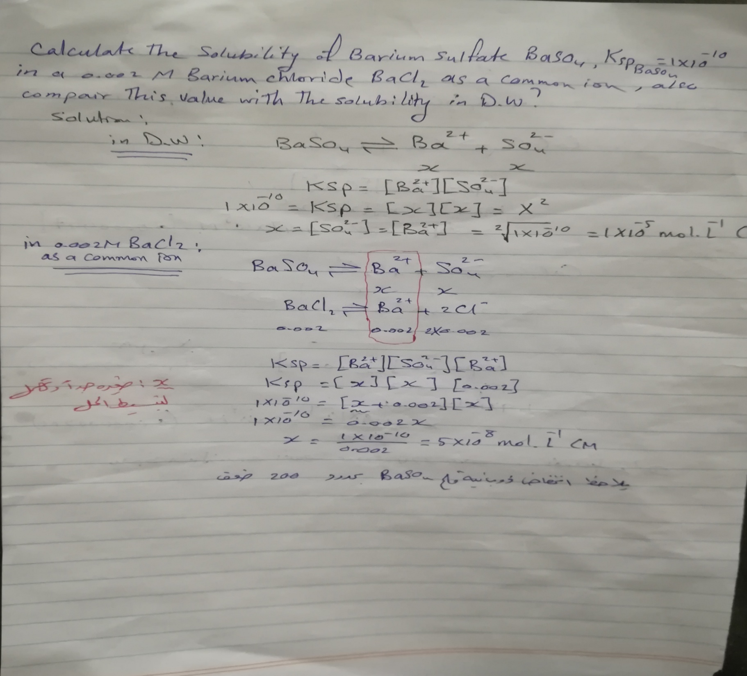

Slide 3
